Slide 1








CHÀO MỪNG CÁC THẦY CÔ VỀ DỰ GIỜ
CHÀO MỪNG CÁC THẦY CÔ VỀ DỰ GIỜ
Môn: Lịch sử lớp 5

Slide 2
Bài cũ :
1.Cuối thế kỉ XIX, ở Việt Nam xuất hiện những ngành kinh tế mới nào ?
2. Những thay đổi về kinh tế đã tạo ra những giai cấp, tầng lớp mới nào trong xã hội nước ta ?

Slide 3
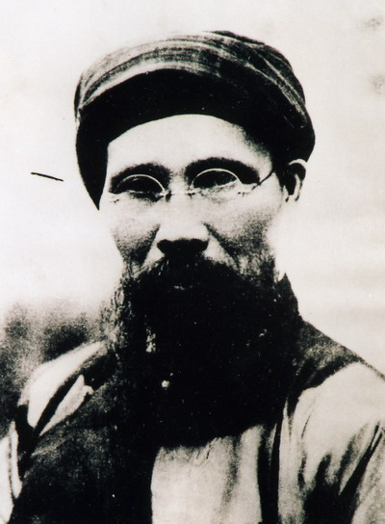
1. Tiểu sử về Phan Bội Châu :
PHAN BỘI CHÂU VÀ PHONG TRÀO ĐÔNG DU
- Đọc SGK từ : “ Phan Bội Châu sinh năm 1867... dân tộc.”
- Hãy nêu tóm tắt tiểu sử của Phan Bội Châu

Slide 4
1. Tiểu sử về Phan Bội Châu :
- Phan Bội Châu: Sinh năm 1867 – 1940.
- Quê: huyện Nam Đàn, tỉnh Nghệ An.
Ông là người thông minh, học rộng, tài cao,có ý chí đánh đuổi giặc Pháp. Là nhà nho giàu lòng yêu nước đầu thế kỉ XX.
Phan Bội Châu (1867 – 1940 )

Slide 5
PHAN BỘI CHÂU VÀ PHONG TRÀO ĐÔNG DU
2. Phong trào Đông Du :
a) Mục đích :
Mục đích của phong trào Đông du là gì ?
Cử người sang Nhật học tập để đào tạo nhân tài cứu nước.

Slide 6
PHAN BỘI CHÂU VÀ PHONG TRÀO ĐÔNG DU
2. Phong trào Đông Du :
a) Mục đích :
b) Diễn biến :
Phong trào bắt đầu từ năm nào? Nhân dân trong nước hưởng ứng và ủng hộ phong trào ra sao?
- Bắt đầu năm 1905, lúc đầu có 9 người sang Nhật Bản cùng Phan Bội Châu.
- Đến năm 1907 đã có khoảng 200 học sinh du học ở Nhật Bản.
Phong trào Đông du ngày càng phát triển.

Slide 7
PHAN BỘI CHÂU VÀ PHONG TRÀO ĐÔNG DU
2. Phong trào Đông Du :
a) Mục đích :
b) Diễn biến :
c) Kết quả và ý nghĩa :
- Phong trào bị thất bại.
- Phong trào thể hiện lòng yêu nước của nhân dân ta và giúp ta hiểu rằng :không thể dựa vào nước ngoài mà phải tự cứu lấy mình.
Kết quả phong trào Đông Du ra sao ? Vì sao?
Phong trào có ý nghĩa như thế nào?

Slide 8
PHAN BỘI CHÂU VÀ PHONG TRÀO ĐÔNG DU
2. Phong trào Đông Du :
a) Mục đích :
Cử người sang Nhật học tập để đào tạo nhân tài cứu nước.
b) Diễn biến :
- Bắt đầu năm 1905, lúc đầu có 9 người sang Nhật Bản cùng Phan Bội Châu.
- Đến năm 1907 đã có khoảng 200 học sinh du học ở Nhật Bản.
Phong trào Đông du ngày càng phát triển.
c) Kết quả và ý nghĩa :
Phong trào Đông du thất bại.
Phong trào Đông du thể hiện lòng yêu nước của nhân dân ta và giúp ta hiểu rằng :không thể dựa vào nước ngoài mà phải tự cứu lấy mình.

Slide 9
PHAN BỘI CHÂU VÀ PHONG TRÀO ĐÔNG DU
Bài học :
Phan Bội Châu là nhà yêu nước tiêu biểu của Việt Nam đầu thế kỉ XX. Phong trào Đông du do ông cổ động, tổ chức nhằm đào tạo nhân tài cứu nước.

Slide 10


ô
ô
Ữ
c
h
ì
ệ
k
d
i
u

Slide 11
TRÒ CHƠI Ô CHỮ KÌ DIỆU
Đ Ô N G D U

1
2
N G H Ệ A N

3
H Ộ I D U Y T Â N

4
C Ứ U N Ư Ớ C

5
T H A N H N I Ê N

P H A N B Ộ I C H Â U
CAÂU CHUÛ ÑEÀ

Slide 12

GIỜ HỌC ĐẾN ĐÂY LÀ KẾT THÚC
CHÚC CÁC EM CHĂM NGOAN HỌC GIỎI

